Slide 1

Ingeniería para el Desarrollo Móvil
Interfaz de Usuario, Gestión de Estado y Acceso a Dispositivos
Presentador: Ing. Jesús Ariel González Bonilla

Slide 2
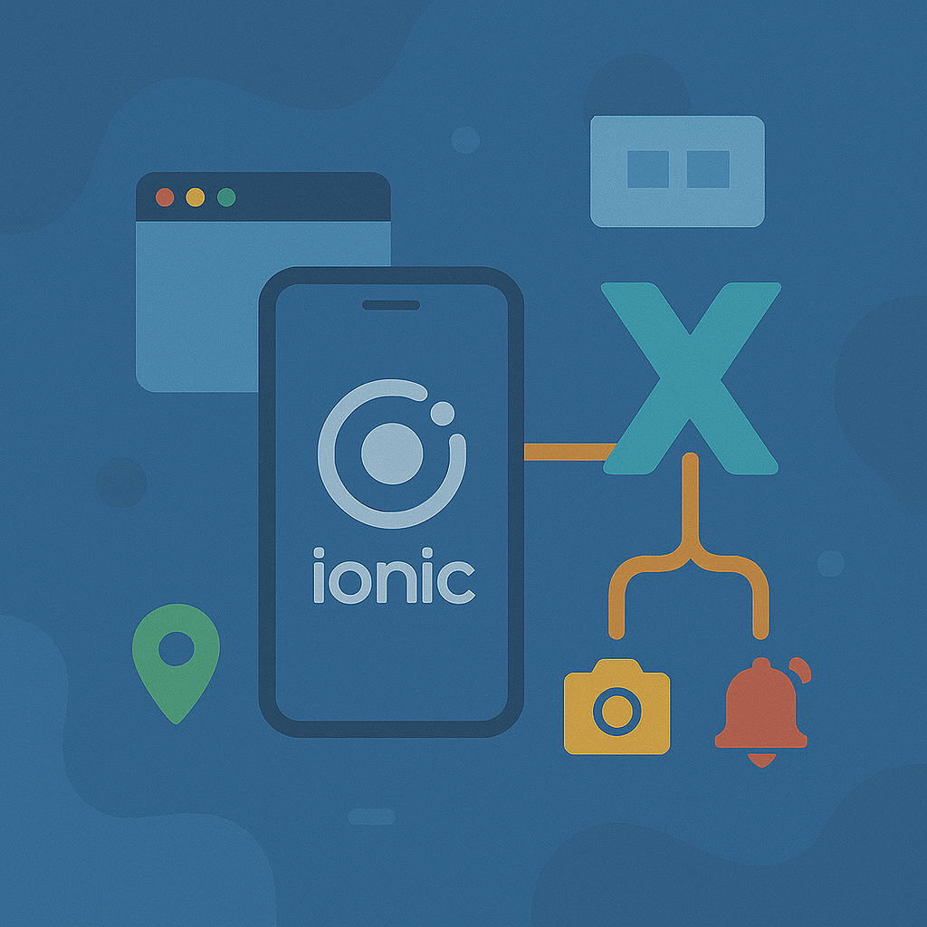
Objetivo del Proyecto
Desarrollar una aplicación móvil híbrida con Ionic + Angular.
Crear un carrito de compras que permita:
Practicar conceptos fundamentales de Ionic:
Visualizar productos disponibles.
Agregar o quitar productos del carrito.
Calcular el total de la compra.
Simular el proceso de “checkout”.
Uso de plantillas (tabs).
Navegación entre páginas.
Servicios para la lógica de negocio.
Modelos de datos en TypeScript.

Slide 3

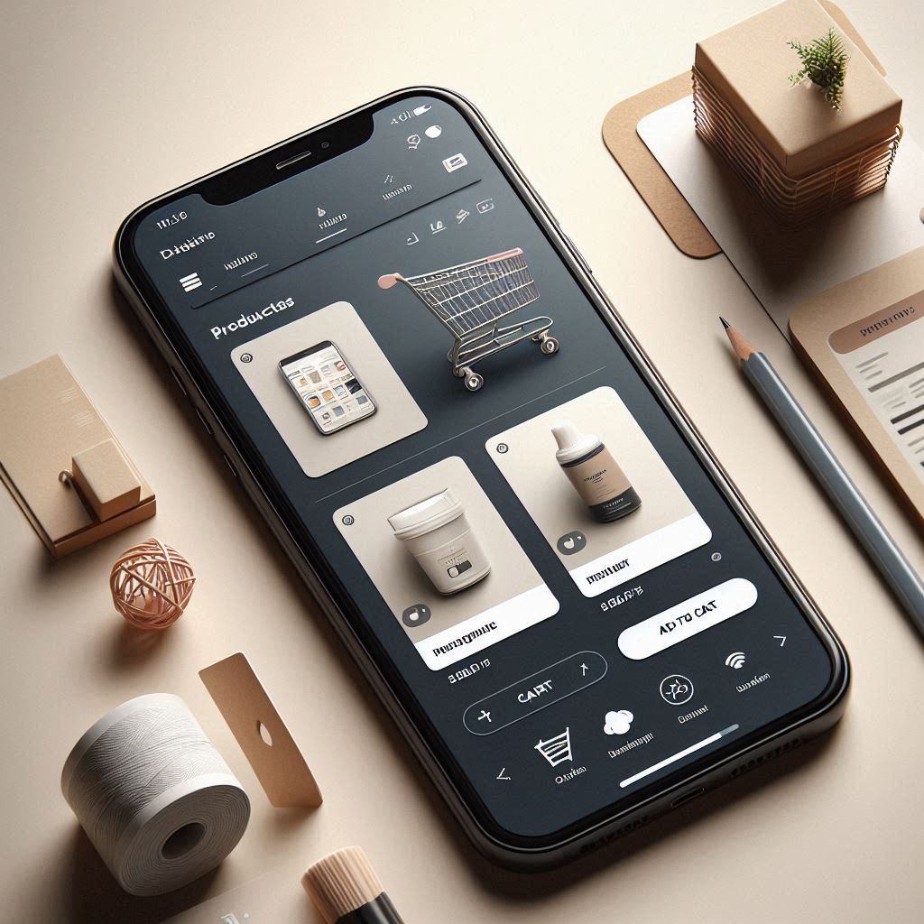
Introducción al Proyecto
El proyecto Shopping Cart servirá como práctica guiada para entender cómo:
Crear un proyecto en Ionic con Angular.
Organizar la arquitectura del código (pages, components, services, models).
Definir modelos de datos y servicios para mantener la información centralizada.
Aplicar buenas prácticas de modularidad, reutilización y escalabilidad.
Con este ejercicio, se tendrá un primer acercamiento a la construcción de aplicaciones móviles híbridas con enfoque práctico y aplicable a escenarios reales.

Slide 4

Creación del proyecto
Comando inicial:
ionic start shopping-cart tabs --type=angular
¿Qué hace?:
ionic start: crea un nuevo proyecto Ionic.
shopping-cart: nombre del proyecto → crea la carpeta shopping-cart.
tabs: usa la plantilla de tabs (3 pestañas por defecto, con rutas y contenido ejemplo). Ideal para practicar navegación.
--type=angular: fuerza un proyecto Angular (controla estructura/archivos TS).
Resultado automático: instala dependencias (node_modules), genera src/, ionic.config.json, package.json, angular.json, archivos TypeScript, estilos y el boilerplate de tabs.

Slide 5
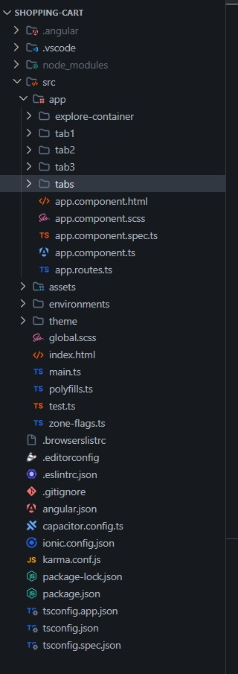

Estructura generada:
Plantilla tabs lista para navegar entre tres páginas (tab1, tab2, tab3).
Arquitectura modular → cada tab tiene su propia carpeta.
Rutas ya configuradas para que puedas abrir cada pestaña desde la barra inferior.
Estilos globales en theme/global.scss.Soporte Angular con archivos como main.ts, polyfills.ts, zone-flags.ts.

Slide 6
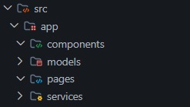
Estructura del proyecto
Después de crear el proyecto con Ionic, es muy importante organizar las carpetas para que el código sea claro, escalable y fácil de mantener.Por eso, vamos a crear cuatro carpetas principales dentro de src/app/:
1. pages/ → Páginas principales de la app: Aquí guardamos todas las pantallas completas que el usuario verá en la aplicación.
Ejemplos en un carrito:
2. components/ → Bloques reutilizables: Aquí guardamos piezas pequeñas de interfaz que podemos usar en varias páginas.
Ejemplos:
3. services/ → Lógica y conexión de datos: Aquí colocamos clases de Angular (services) que se encargan de manejar la lógica y los datos. Las páginas llaman a los servicios para no llenarse de lógica innecesaria.
Ejemplos:
4. models/ → Interfaces y clases de negocio:Aquí definimos las estructuras de datos que usaremos en la aplicación, para que todo tenga un mismo formato y evitemos errores.
home/ → Pantalla inicial con la lista de productos.
cart/ → Muestra los productos que el usuario agregó al carrito.
checkout/ → Resumen de la compra y botón de “Finalizar compra”.
home/ → Pantalla inicial con la lista de productos.
cart/ → Muestra los productos que el usuario agregó al carrito.
checkout/→ Resumen de la compra y botón de “Finalizar compra”.
product-card/ → Una tarjeta que muestra un producto (imagen, nombre, precio y botón “Agregar”).
cart-item/ → Un componente que muestra un producto dentro del carrito.

Slide 7
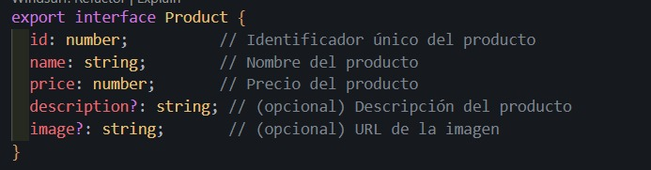
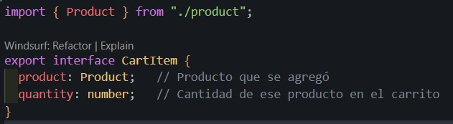
Definir las entidades (Modelos)
En aplicaciones de Angular + Ionic, es una buena práctica definir modelos de datos usando interfaces o clases.Estos modelos sirven como planos que nos dicen qué información tiene cada objeto de la aplicación.
¿Por qué hacerlo?
Nos ayuda a organizar mejor los datos.
Angular y TypeScript nos obligan a respetar esos "planos".
Evitamos errores comunes (ej. que falte un campo o que tenga un tipo incorrecto).
Creamos dos modelos dentro de src/app/models/:
ionic g i Product
ionic g i CartItem
CartItem → Representa un producto en el carrito

Slide 8

Lógica de Negocio - Servicio del Carrito :
En Angular/Ionic, los services son clases especiales que centralizan la lógica de negocio y el manejo de datos.
El Carrito de Compras es un ejemplo perfecto para usar un service singleton, porque necesitamos que el carrito se mantenga igual en toda la app (aunque cambiemos de página).

Slide 9
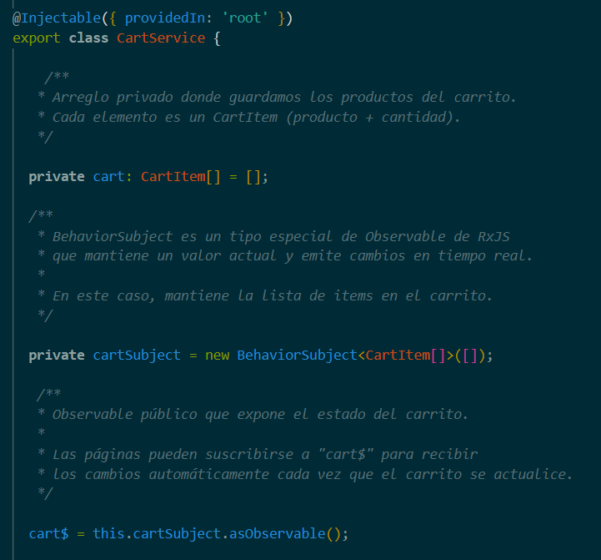
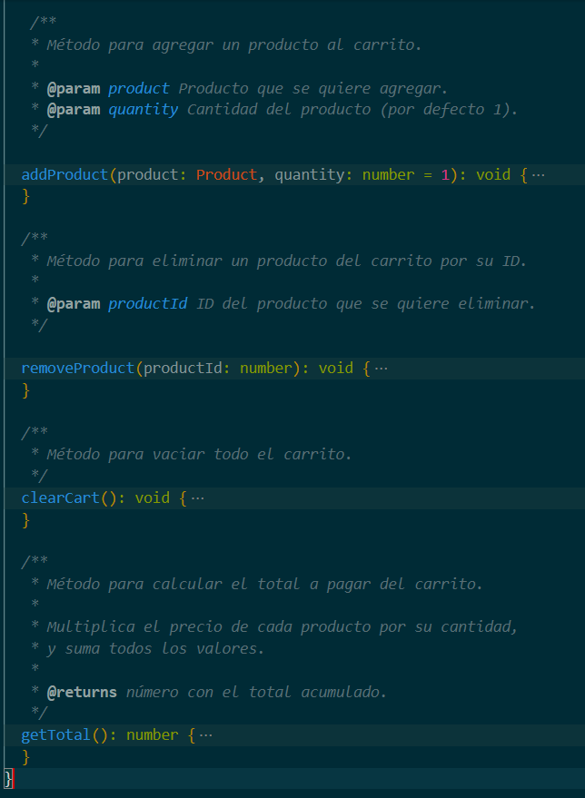
Lógica de Negocio - Servicio del Carrito
Flujo:
El carrito se guarda en memoria dentro de this.cart.BehaviorSubject permite compartir el carrito en tiempo real entre todas las páginas.
Los métodos principales son:
addProduct → Agrega o aumenta la cantidad de un producto.
removeProduct → Elimina un producto específico.
clearCart → Vacía todo el carrito.
getTotal → Calcula el total de la compra.
Las páginas solo necesitan suscribirse a cart$ para mostrar los productos actualizados.

Slide 10
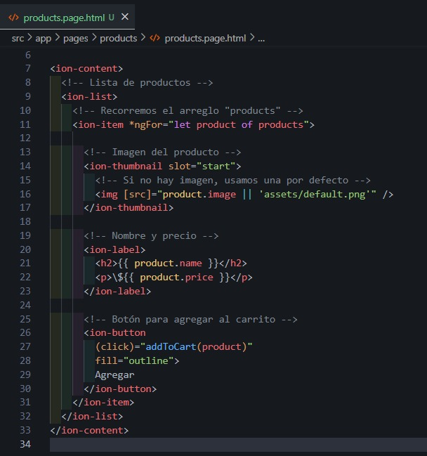
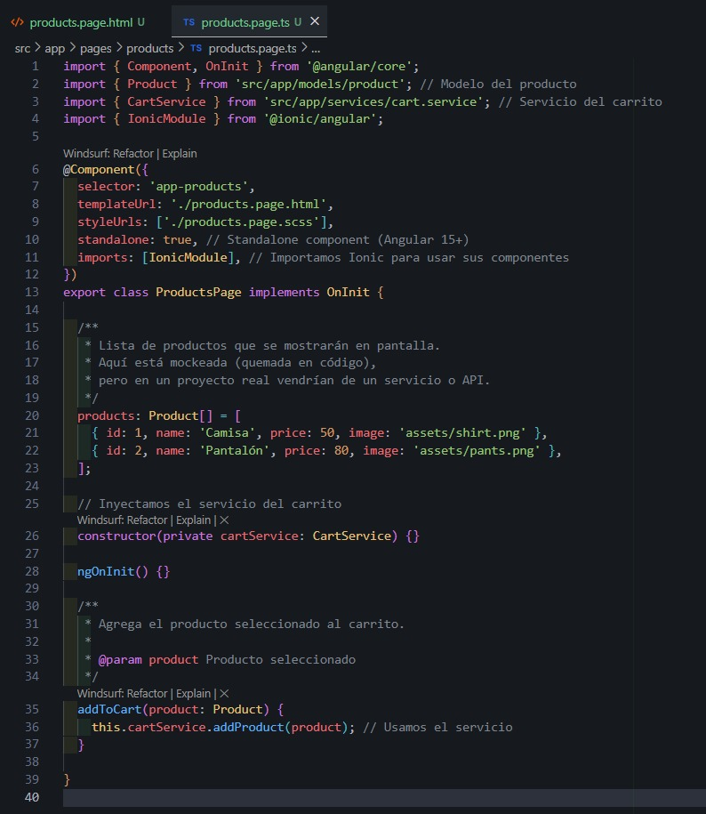
Página de Productos
Esto genera una carpeta con los archivos necesarios (products.page.ts, products.page.html, products.page.scss).
Creamos la página con el comando:
ionic g page products
products.page.html
products.page.ts

Slide 11
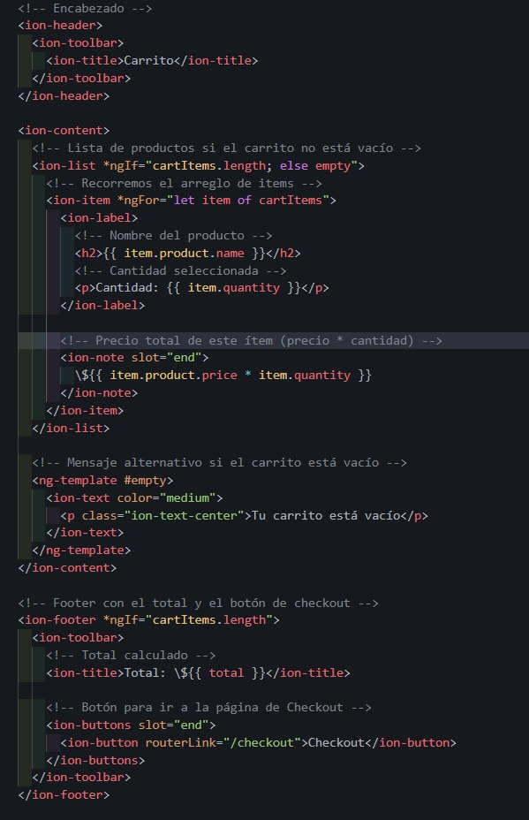
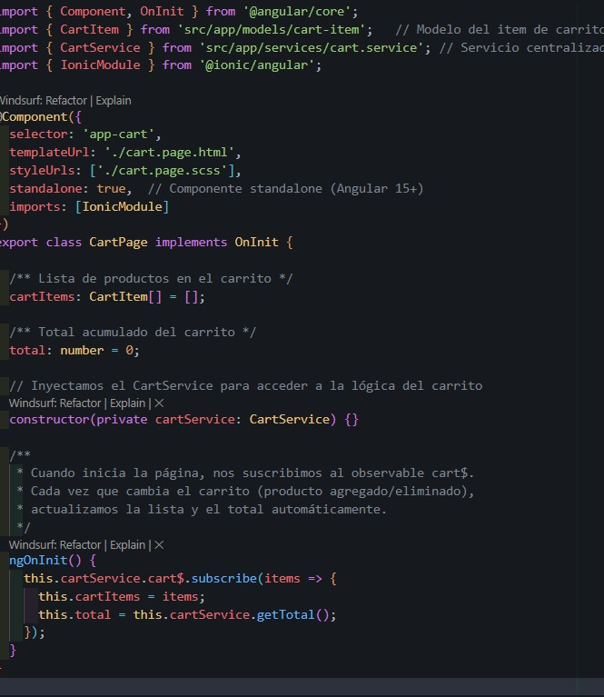
Página del Carrito
Creamos la página del carrito con el comando:
ionic g page cart
Esta página mostrará todos los productos agregados, la cantidad de cada uno, el total y un botón de Checkout.
products.page.html
products.page.ts

Slide 12
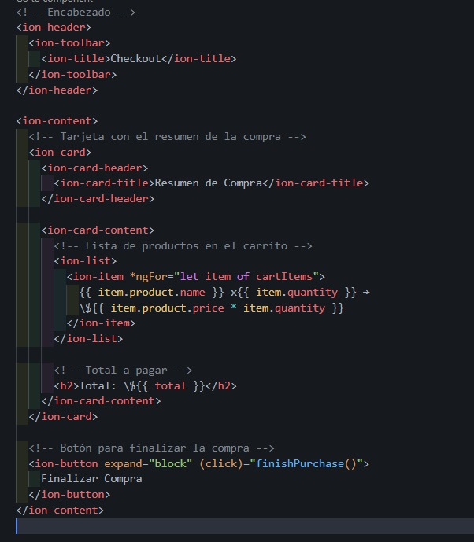
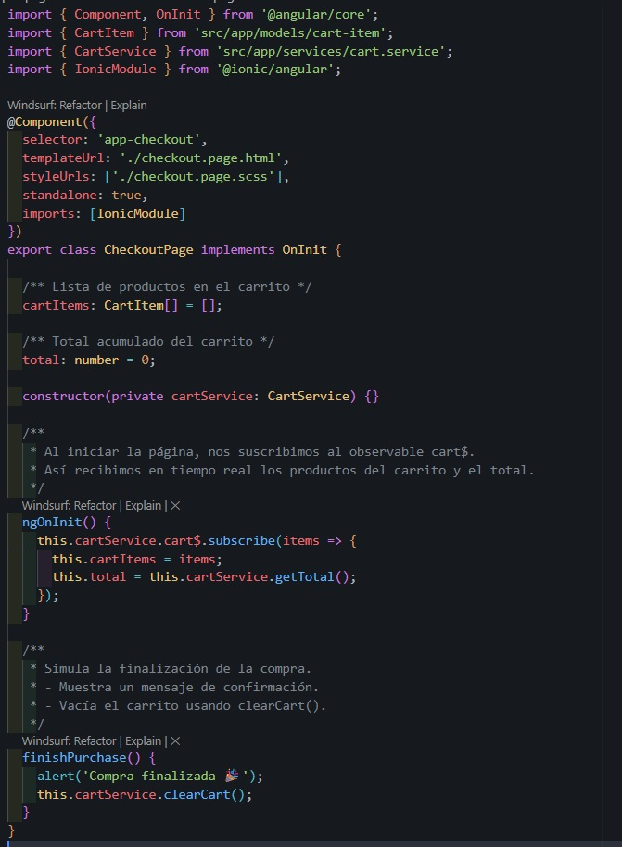
Página del Checkout
La página de Checkout muestra el resumen del pedido con todos los productos, sus cantidades y precios, el total y un botón de “Finalizar compra” (simulado).
cartItems → guarda los productos actuales del carrito.
total → guarda el monto acumulado.
ngOnInit() → nos suscribimos al cart$ del CartService para que cada vez que cambie el carrito, se actualice el resumen.
finishPurchase() → muestra una alerta de confirmación y vacía el carrito con clearCart().
products.page.html
products.page.ts

Slide 13
Configuración de Tabs (Navegación)
En Ionic, los Tabs son una forma común de organizar las vistas en una aplicación móvil.Cada pestaña corresponde a una página y la barra inferior permite moverse entre ellas fácilmente.
En nuestro caso:
Tab 1 → Productos
Tab 2 → Carrito
Tab 3 → Checkout

Slide 14
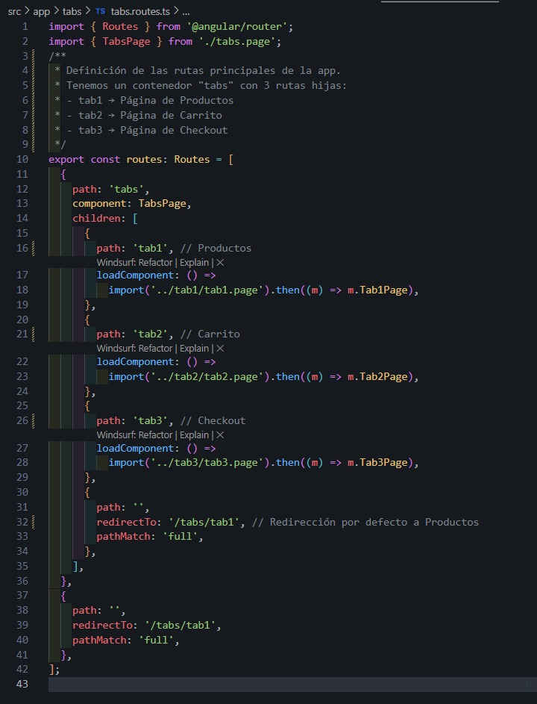
Configuración de Tabs (Navegación)
Explicación de las rutas
path: 'tabs' → contenedor principal de las pestañas.
children: [] → aquí definimos las rutas internas de cada pestaña.
loadComponent: () => import(...).then(...) → lazy loading: carga el componente solo cuando lo necesitamos.
redirectTo: '/tabs/tab1' → si no se indica pestaña, abre la de Productos por defecto.

Slide 15
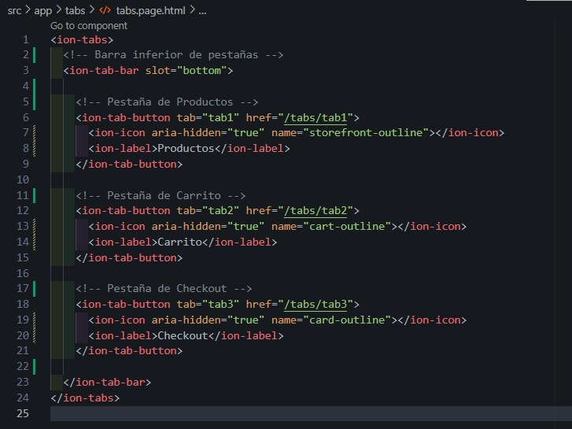
Configuración de Tabs (Navegación)
Explicación del HTML
<ion-tabs> → componente contenedor de las pestañas.
<ion-tab-bar slot="bottom"> → barra inferior donde aparecen los botones de cada pestaña.
<ion-tab-button> → define cada pestaña.
tab="tab1" → nombre de la pestaña.
href="/tabs/tab1" → ruta a la que navega.
<ion-icon> → ícono (de la librería de Ionicons).
<ion-label> → texto debajo del ícono.

Slide 16
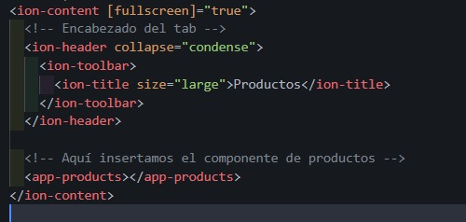
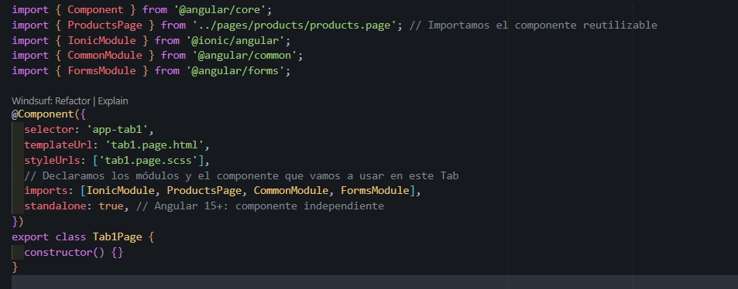
Integración del Componente de Productos en Tab1
Hasta ahora teníamos el ProductsPage funcionando como página independiente.Lo que hicimos ahora es importar ese componente en el Tab1 para reutilizarlo directamente dentro de la vista principal.
<app-products> → es el selector del componente ProductsPage.
En lugar de volver a escribir la lógica de productos aquí, simplemente reusamos el componente completo.
Esto demuestra el principio de composición: usar componentes pequeños para construir vistas más grandes.
ProductsPage → ahora se importa como un Standalone Component.
imports: [IonicModule, ProductsPage, CommonModule, FormsModule] → permite usar tanto componentes de Ionic como el nuestro (<app-products>) dentro del Tab1.
standalone: true → no necesitamos un NgModule, porque todo se declara en el propio componente.

Slide 17
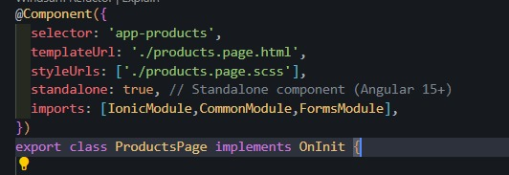
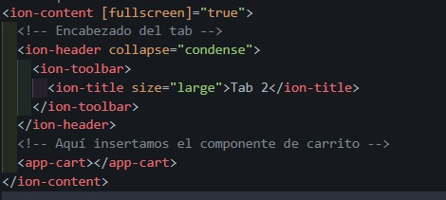
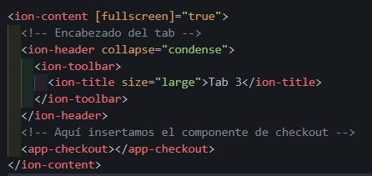
Integración del Componente de Productos en Tab1
Explicación
Agregamos CommonModule y FormsModule en los imports para poder usar directivas de Angular como *ngFor, *ngIf, [(ngModel)], etc.
Ahora el componente es totalmente reutilizable en cualquier parte de la app (tabs, páginas, o incluso dentro de otros componentes).
Ajuste en el Componente de Productos → products.page.ts
Realizamos el mismo proceso para el tabs 2 y tab 3

Slide 18
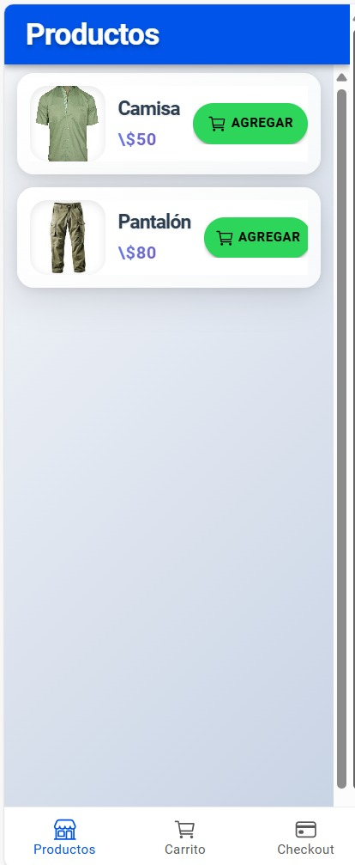

Resultado del Proyecto
Pantalla de Productos:
Es la pantalla inicial de la aplicación.
Presenta un catálogo con los productos disponibles, cada uno en una tarjeta que muestra:
📌 Imagen representativa.
📌 Nombre y precio.
📌 Botón “Agregar” para incluir el producto en el carrito.
Permite al usuario iniciar la experiencia de compra de forma sencilla e intuitiva.

Slide 19
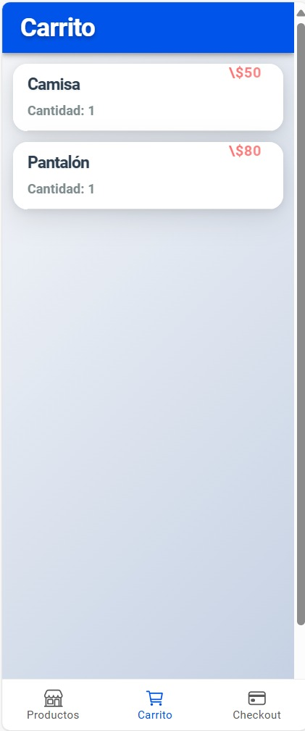
Resultado del Proyecto
Pantalla de Carrito:
Muestra el listado de productos seleccionados por el usuario.
Cada ítem refleja:
📌 Nombre del producto.
📌 Cantidad añadida.
📌 Precio total por producto.
Actúa como paso intermedio antes de proceder al pago.

Slide 20
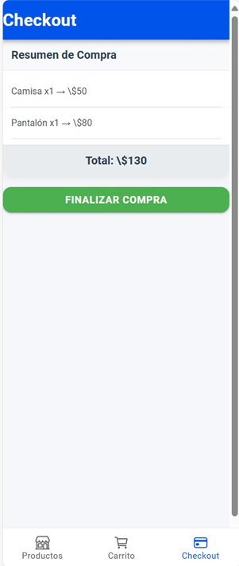
Resultado del Proyecto
Pantalla de Checkout:
Presenta un resumen completo de la compra.
Detalla cada producto con su cantidad y precio.
Calcula de forma automática el total acumulado.
Incluye el botón “Finalizar Compra”, que representa la confirmación de la intención de pago.
Garantiza transparencia y control al usuario antes de cerrar la transacción.

Slide 21
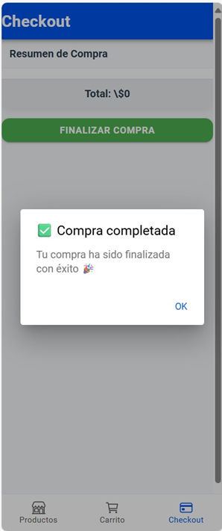
Resultado del Proyecto
Pantalla de Confirmación:
Tras completar la acción de compra, se despliega un mensaje emergente.
Informa al usuario que la operación fue exitosa con un aviso visual claro y positivo.
Refuerza la confianza y genera satisfacción en la experiencia de uso.
Con este paso, el flujo de compra queda finalizado de manera correcta.

Slide 22

Conclusiones del Proyecto
Se construyó una aplicación móvil híbrida con Ionic + Angular aplicando buenas prácticas de organización de código.
El proyecto permitió comprender:
Resultado: una aplicación funcional que gestiona productos y simula un carrito de compras, lista para ser extendida con nuevas funcionalidades.
Cómo crear y configurar un proyecto Ionic desde cero.
La importancia de separar la app en páginas, componentes, servicios y modelos.
El uso de servicios (services) como capa de lógica centralizada para el carrito de compras.
La ventaja de los modelos de datos en TypeScript para evitar errores y mantener consistencia.

